Slide 1
初识安同开源社区与安同 OS
你好，安同！
白铭骢

Slide 2
各位好呀！
宁夏理工学院是安同校园行入秋的第一站
  感谢各位同学的热情与支持
  龙井咖啡枸杞安排一下？
关于校园行
  初心：从学校来，到学校去
  力所能及地破除信息差与知识壁垒
  邀请开源与基础软件行业一线工作者分享工作经验
  协助高校学生接触、理解和参与开源社区工作

Slide 3
自我介绍
白铭骢
  安同开源社区创始人
  外号…… 果冻……？特首……？
  误入文科歧途，又被文科抛弃的了无正经的
  开源社区工作者
乱七八糟的爱好
  古董计算机、翻译、摄影、做饭（谈不上烹饪）
  共和国史（尤其是水产和计算机史）

Slide 4
安同开源社区 (AOSC)
活跃于互联网的公开社群
  志愿驱动 + 项目驱动
志愿驱动
  社区不为任何贡献者提供物质回报
  多年来得到了许多单位、院校与社团的支持
项目驱动
  安同 OS：开箱即用、生产力为先的 Linux 发行版
  由系统项目引申的 114514 个周边项目

Slide 5
AOSC: 起源
雏形：安同开发团队 (2011)
  三名初三同学创建
  从《乔布斯传》到“为中国创造”
  就此开启 13（14、15、……）年深坑
社区：公开化、扁平化的互联网“社团” (2012)
  没有料，必将从小做起
  心态上必然如此吗？
  从官僚走向玻璃心，再走向自闭

Slide 6
AOSC: 初心与使命
安同：安于同学合作
三大工作方向：技术、文化与社会
  技术：无需多说
  文化：从日常工作做起
    维系良好和相对平等的人际关系
    维持从老到新的知识积累与共享
  社会：生态协作与技能共享
    积极参与和推进跨社区、甚至社企合作
    组织线上与线下活动进行知识共享
    力所能及地支持开源社区工作者和从业者的技能培养

Slide 7
AOSC: 文化工作
在技术工作之余，社区的功能还有很多
  让志同道合的人们找到新的朋友圈
  让尽可能多的有识之士找到用武之地和“练兵场”
  …… 别那么正经了
从文化上，找点乐子，保持态度
  贴纸与周边：吉祥物、梗
  作为社区，我们的活动空间更大
    使劲玩梗，使劲吐槽！

Slide 8


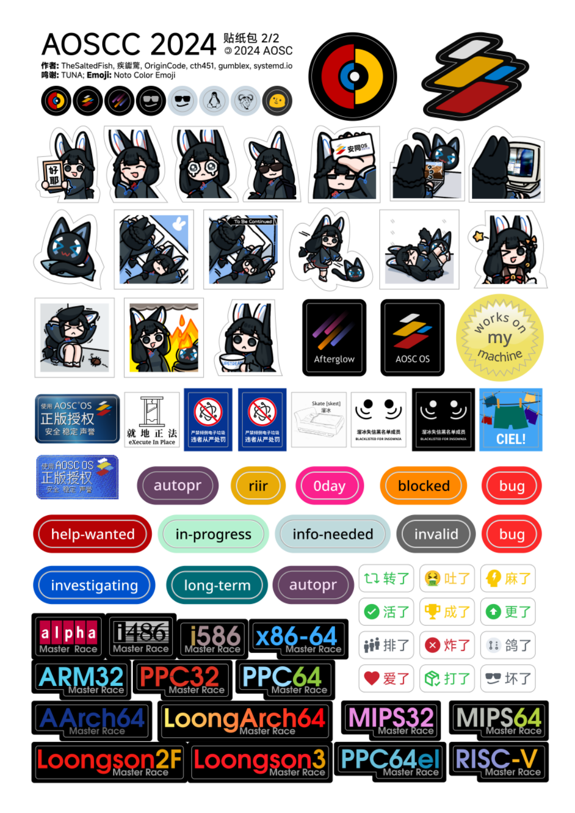



Slide 9
AOSC: 社会工作
如同我们走进校园，社区不应孤芳自赏
  社区协作、社企协作同样重要
  开源软件早已行成行业
  与硬件厂商、集成商的合作亦有积极意义
线下活动
  AOSCC、校园行与其他演讲活动
实习项目
  开源之夏 (2020 - 2024)

Slide 10
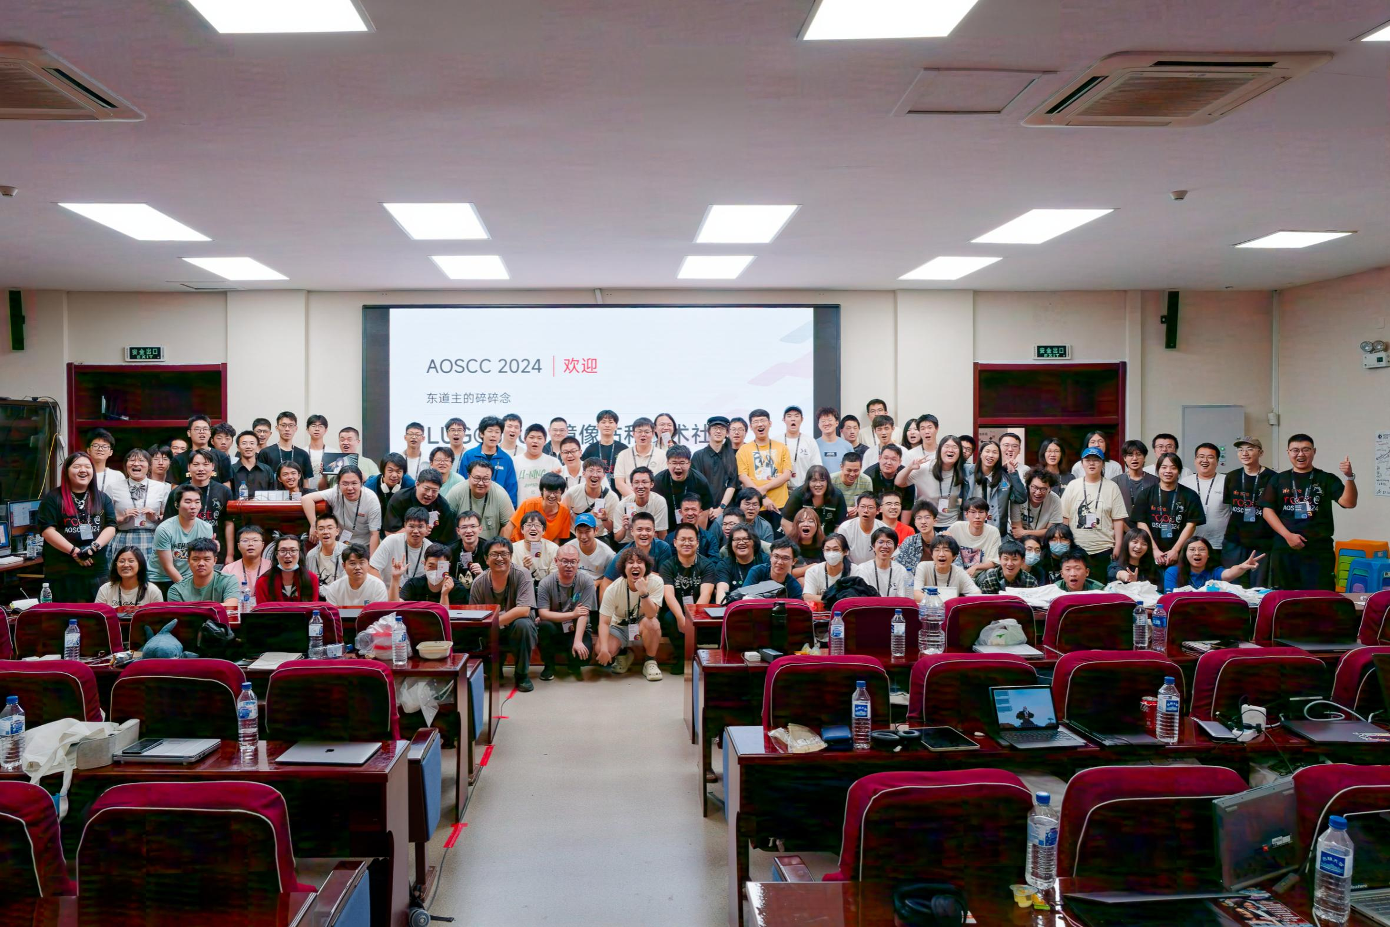

Slide 11
AOSC: 管理结构
结构：名义上无管理结构
  奉行“车间民主”，话语权和调停者身份趋于集中
  贡献者推动提案与决策（制度不完美）
财政：有资产，无现金
  社区长期接受来自个人和企业的物资及资金捐助
  一切现金用于具体项目，如硬件采购，帐目公开
结果：基于信任与人际关系的社区（人治）
  志愿驱动为原则

Slide 12
AOSC: 与你在一起
我们也是基于兴趣和信念组成和维系的社团
希望我们日常的工作能够……
  为用户提供更好用、更高效的工具
  为开源软件生态添砖加瓦
  为行业发展提供参考和解决方案
  推动知识共享，破除信息与知识壁垒
  ……
聊聊项目吧，从核心聊起：安同 OS

Slide 13
安同 OS
世纪级深坑……
不过可能是您喜欢的深坑

Slide 14

安同 OS
是个啥？
  Linux 发行版（基础定义）
  操作系统（扩展定义）
主要特性
  “开箱即用”：装上就能用，用了都说好（咳咳）
  中文本地化：中文母语主导社区、界面及支持语言
  易于管理：管理耗时 --，使用时间 ++
  友好支持：鼓励开发者与用户形成积极互助
  兼容性：努力抹平发行版碎片化下的兼容性鸿沟

Slide 15
安同 OS: 设计思想
系统架构：简化、可控、调优
  依赖设计：不拆包，用户安装软件时获取所有特性
  补丁管理：维护发行版关键在于管控特性与设计
  配置调优：“原装进口”可休矣
管理工具：因地制宜
  通过设计专用工具降低维护成本和心智负担 (oma)
上游耕耘：主观能动性与观点沟通
  积极跟踪上游动态，参与上游贡献（如本地化）

Slide 16
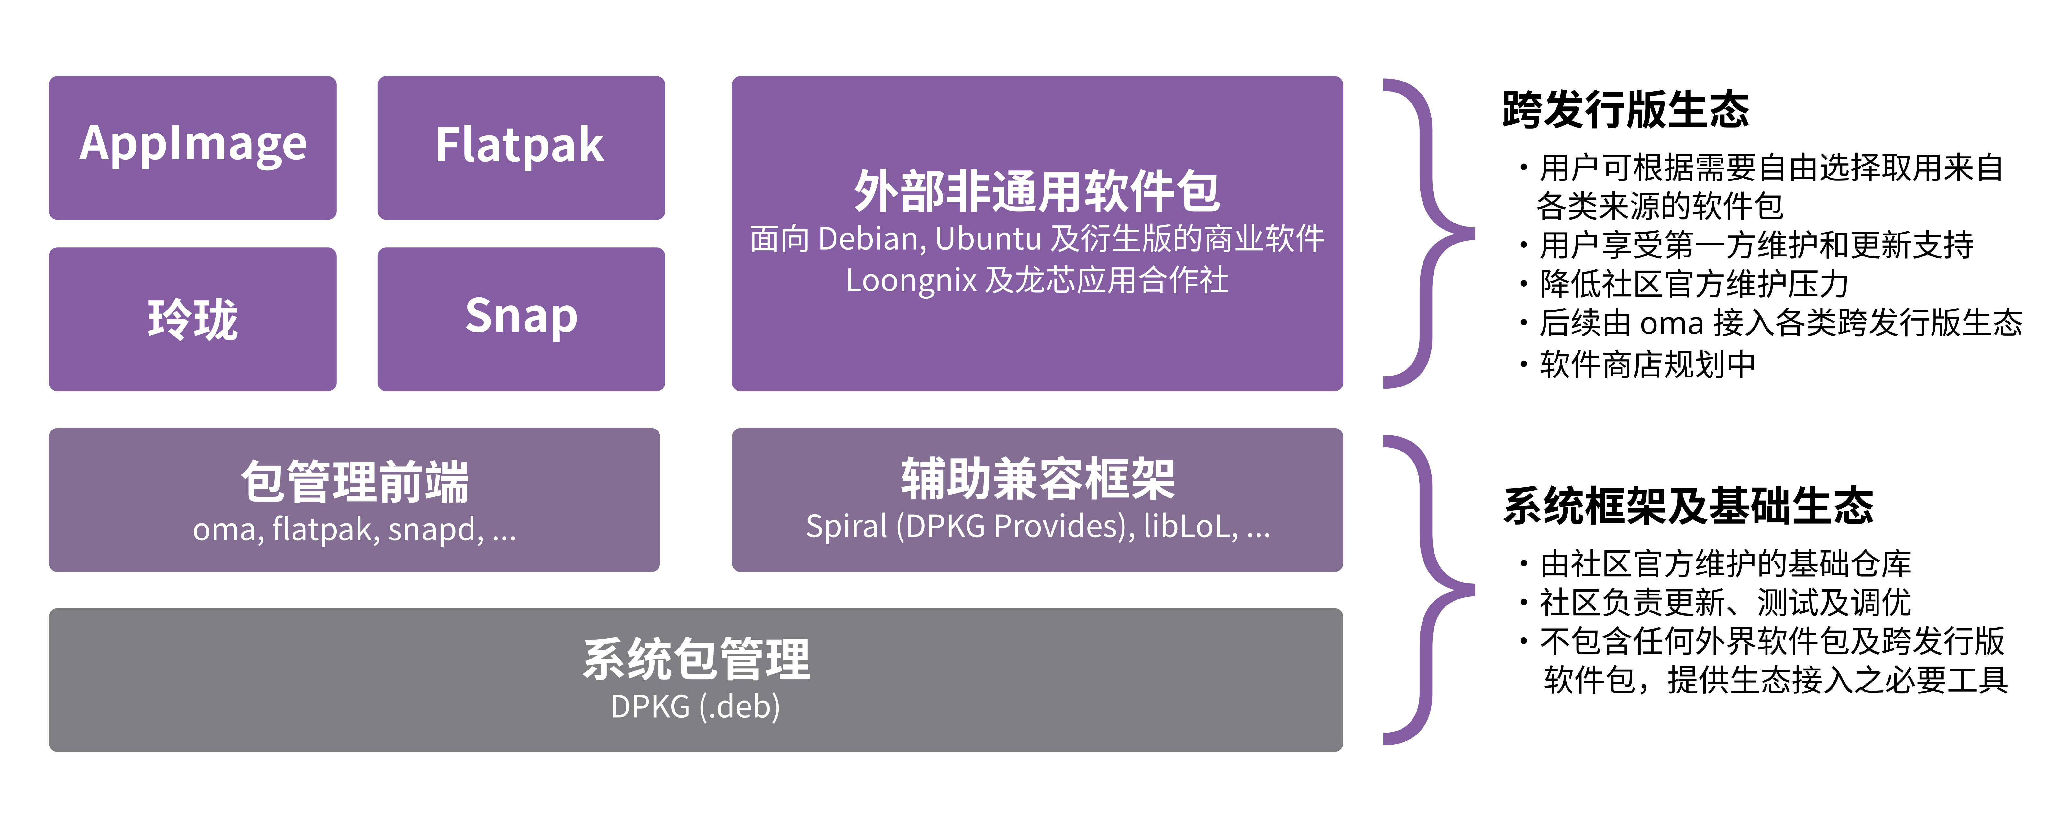

Slide 17
安同 OS: 技术参数
包管理与兼容性
  DPKG 包管理与 oma 前端
更新方式
  以年度周期锁定核心运行时与工具链
  其余部分按需以“主题”为单位更新提测
架构支持
  一级架构：完整支持、更新及时
  二级架构：功能受限、更新不保时效

Slide 18
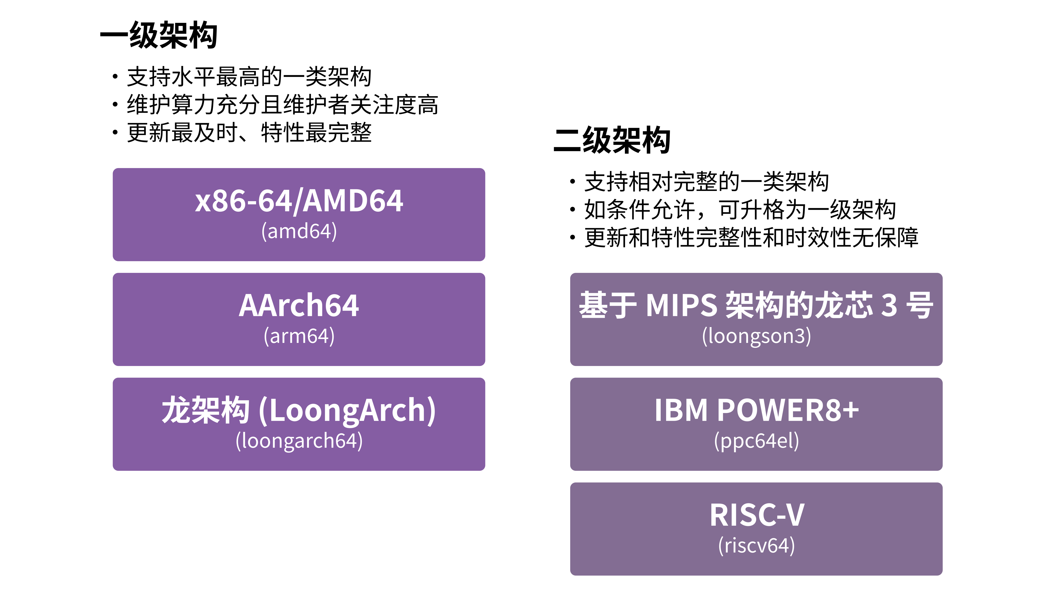

Slide 19
安同 OS: 维护方式
基本机制：单一稳定主线 + 主题制迭代
  更新流程：专用分支、开放测试及代码审阅
  稳定主线：经上述流程测试和审阅通过的更新集合
  用户根据自身需要和兴趣决定更新频道
维护单位：软件包
维护流程：自动化 + 容器化
  从半自动打包工具到容器管理器，再到自动化设施
  容器化与自动质量保障 (QA) 系统确保软件包质量

Slide 20
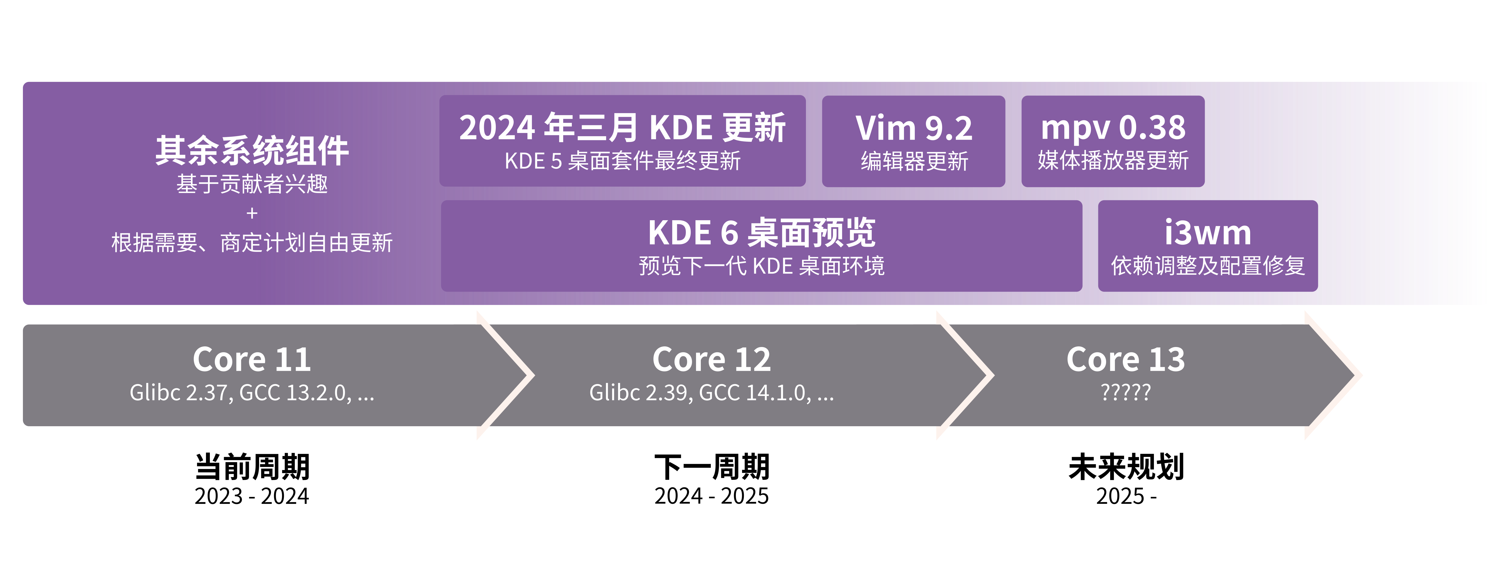

Slide 21
安同 OS: 自我定位
各取所需的 Linux 发行版生态
  Arch Linux：新鲜、刺激、爽快、个性化
  Debian：事实标准、高度稳定
  Gentoo：绝对灵活性、尊重用户选择
  Ubuntu：桌面易用性与国际化的标杆
安同 OS 的答案：群众路线
  结合开箱即用、易用性，追求最大化兼容性
  友好积极地帮助用户搭建适合自己的工作环境
  充分利用社区的灵活性，验证新思路和新技术

Slide 22
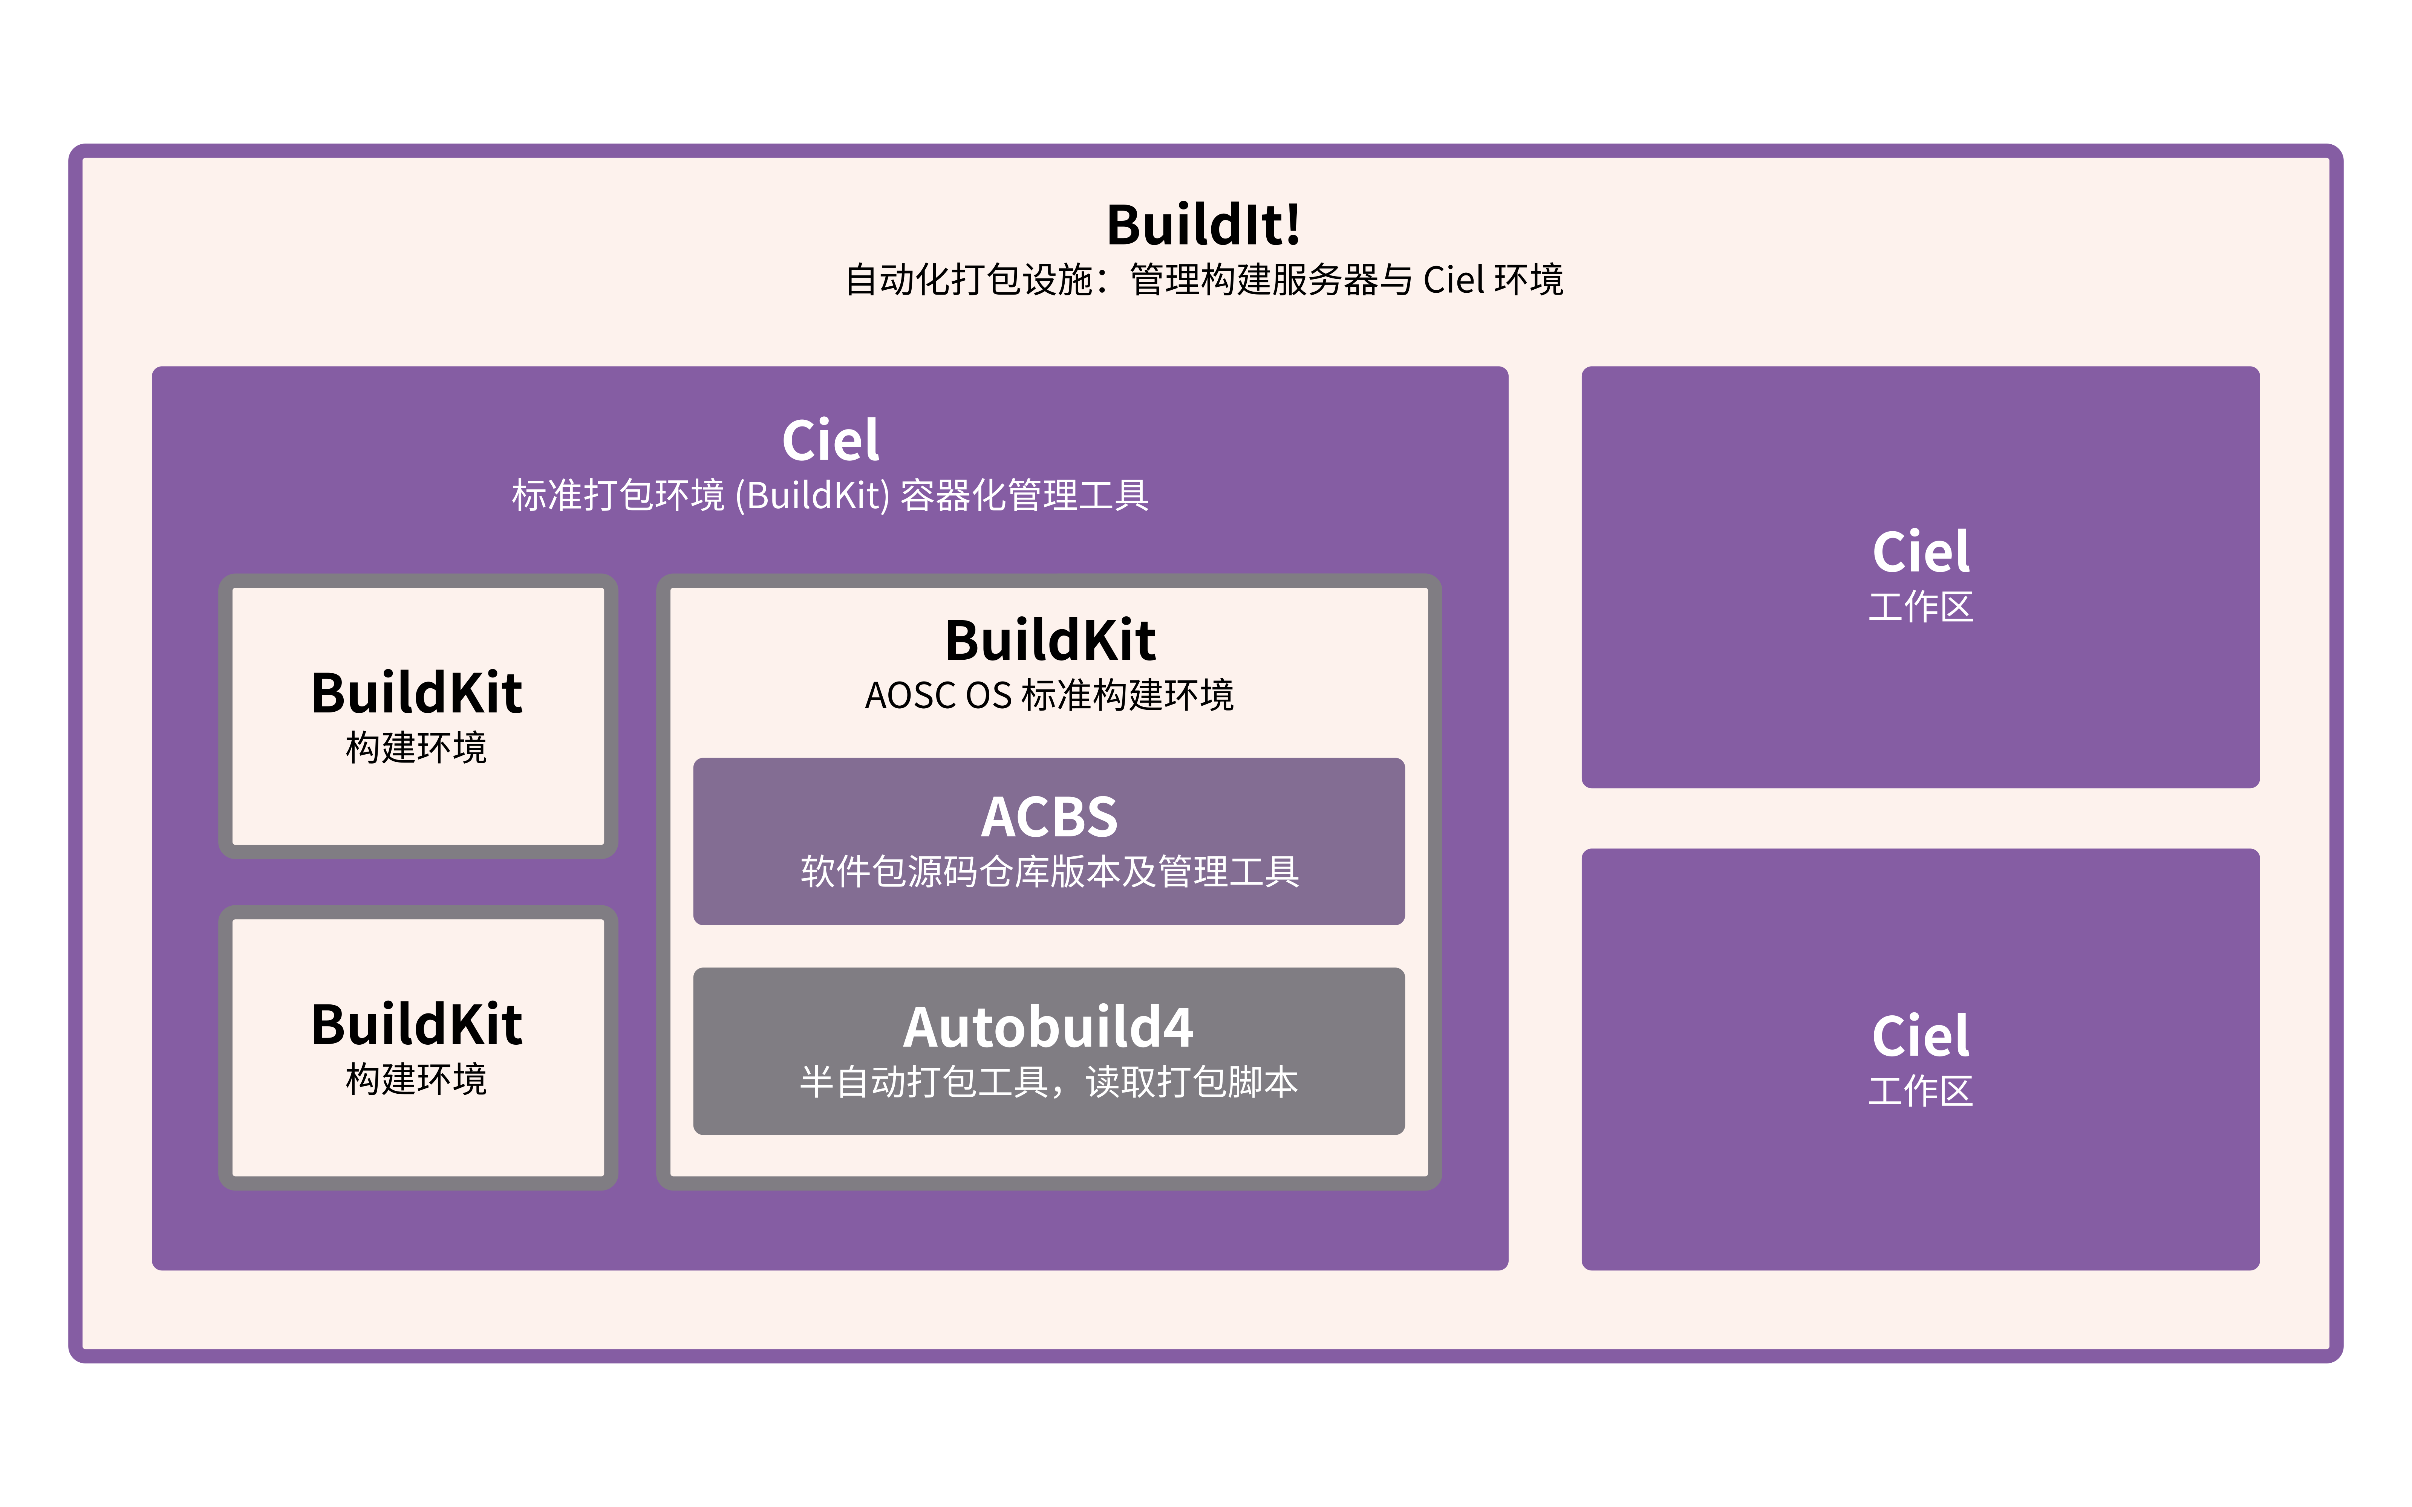

Slide 23
安同 OS: 附加价值与认可
安同 OS 的附加价值
  补丁、问题反馈：在集成组件时发现和分析问题
  本地化：改进系统界面文案并提交通用部分的修缮
  为其他系统、项目和生态提供解决方案
    libLoL：龙架构“旧世界”生态兼容层
    oma：更简单易用、性能更高的 APT 包管理前端
行业认可
  libLoL 等技术方案被商用系统采纳
  赞助、支持与技术交流
  专业用户群体逐步壮大（来自龙芯的龙芯用户）

Slide 24
安同 OS: 开放衍生，兴趣驱动
成为其他发行版（操作系统）的开发基础
  星霞 OS、GXDE OS（未来版本）
  商用与长期维护版本？
如何支持衍生和特殊兴趣项目
  确保生产资料（工具与脚本）、补丁溯源等方面的可复现性和可读性
  积极支持第三方项目与推动知识共享、协作
操作系统作为生产工具，特性与偏好因人而异

Slide 25
议程与活动一览

Slide 26
今日食谱
共安排 5 位讲者为各位分享……
  有关开源的基本概念
  参与开源的不同路径
    项目开发 (oma)
    本地化
    美工与物料支持
  主题：在公开的开源社区，每个人都有闪光的机会
分享环节后：安同 OS 安装作坊 (Install Party)

Slide 27
感谢捧场！

Slide 28







aosc.io
@AOSC-Dev
@安同开源社区
@安同开源
公众号：安同开源

